Slide 1
Science Tokyo
パワーポイントテンプレート

Slide 2
パワーポイントテンプレート構成
表紙+中表紙(4パターン)
目次ページ(全パターン共通)
コンテンツページ(全パターン共通 8種)
フォントについて
カラーについて
レイアウト例
大学紹介(1ページ) 4パターン

Slide 3
1.表紙+中表紙(4パターン)

Slide 4












表紙+中表紙
表紙＋中表紙は４パターンあります。
表紙と中表紙で異なるパターンを組み合わせて使用することは避けてください。
A
B
C
D

Slide 5


Slide 6
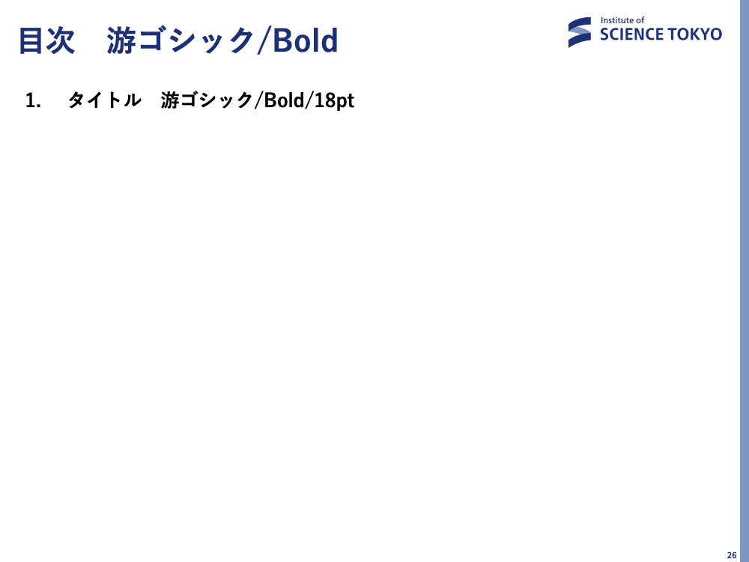
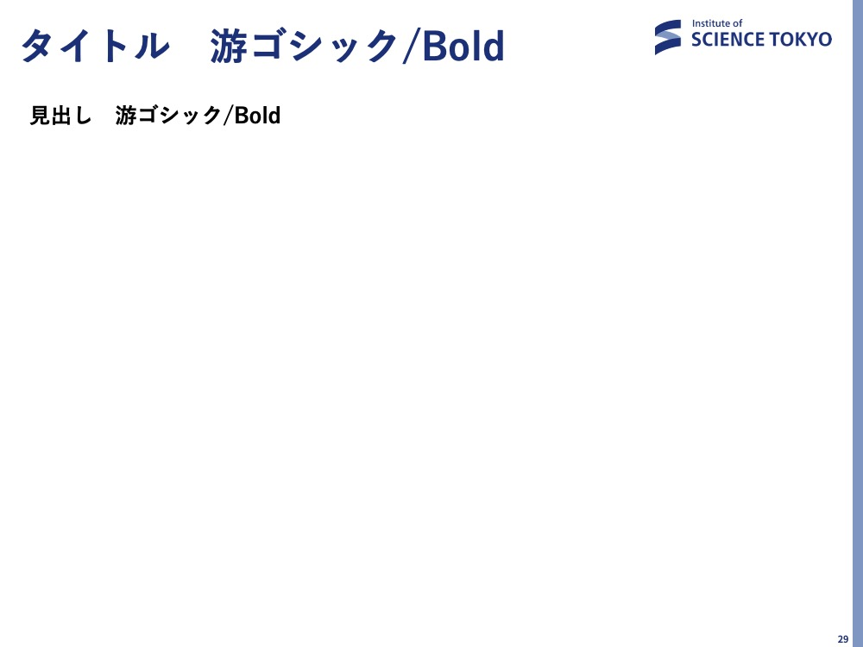
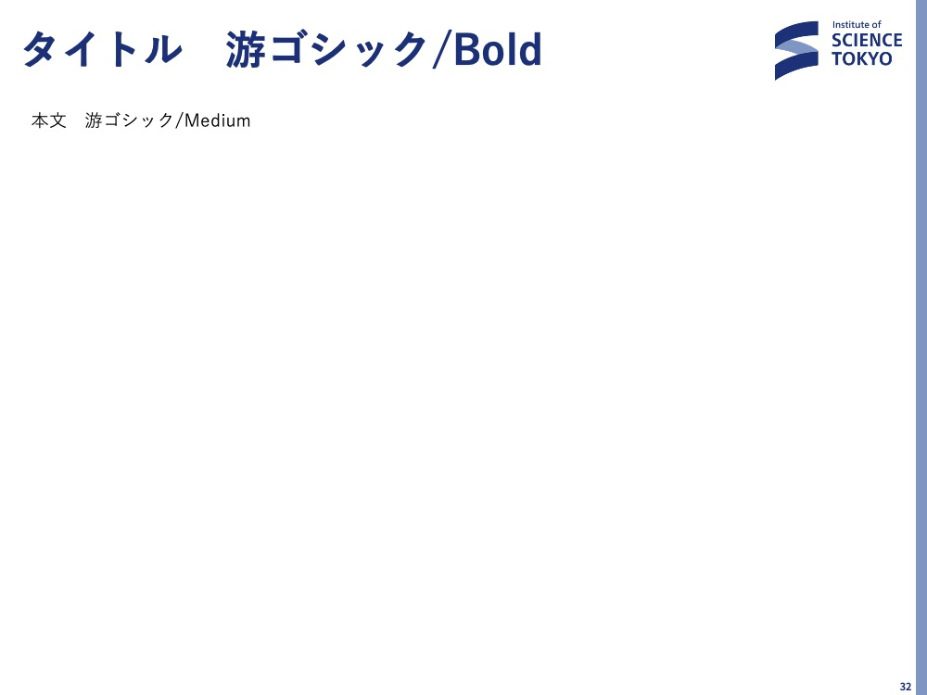
A
表紙
目次ページ（共通）
中表紙
コンテンツページ（共通/8種）

Slide 7
タイトルタイトル
游ゴシック/Bold
氏名 游ゴシック/ Bold
役職・所属
游ゴシック/Bold
イベント名・日付 游ゴシック/Bold

Slide 8
タイトル 游ゴシック/Bold

Slide 9
タイトル 游ゴシック/Bold

Slide 10


Slide 11
B
表紙
目次ページ（共通）
中表紙
コンテンツページ（共通/8種）

Slide 12
タイトルタイトル
游ゴシック/Bold
氏名 游ゴシック/ Bold
役職・所属
游ゴシック/Bold
イベント名・日付
游ゴシック/Bold

Slide 13
タイトル 游ゴシック/Bold

Slide 14
タイトル 游ゴシック/Bold

Slide 15


Slide 16
C
表紙
目次ページ（共通）
中表紙
コンテンツページ（共通/8種）

Slide 17
タイトルタイトル
游ゴシック/Bold
氏名 游ゴシック/ Bold
役職
所属
游ゴシック/Bold
イベント名・日付 游ゴシック/Bold

Slide 18
タイトル 游ゴシック/Bold

Slide 19
タイトル 游ゴシック/Bold

Slide 20


Slide 21
D
表紙
目次ページ（共通）
中表紙
コンテンツページ（共通/8種）

Slide 22
タイトルタイトル
游ゴシック/Bold
氏名 游ゴシック/ Bold
役職・所属
游ゴシック/Bold
イベント名・日付 游ゴシック/Bold

Slide 23
タイトル 游ゴシック/Bold

Slide 24
タイトル 游ゴシック/Bold

Slide 25
2. 目次ページ（全パターン共通）

Slide 26
目次 游ゴシック/Bold
タイトル 游ゴシック/Bold/18pt

Slide 27
3. コンテンツページ（全パターン共通）

Slide 28
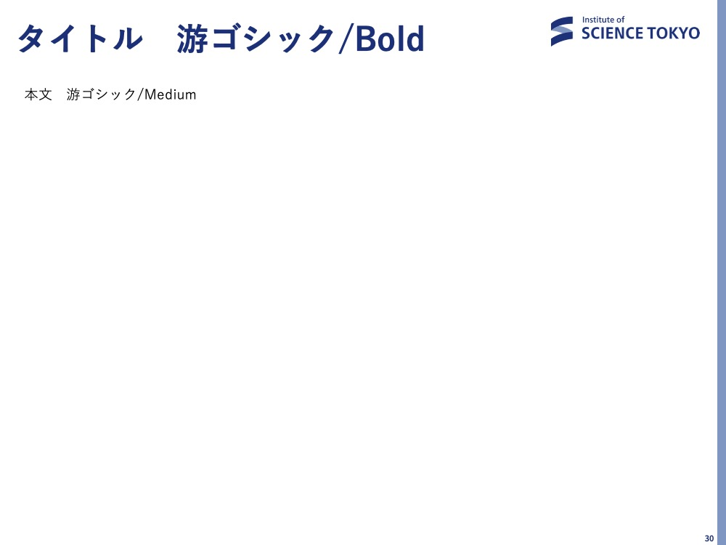
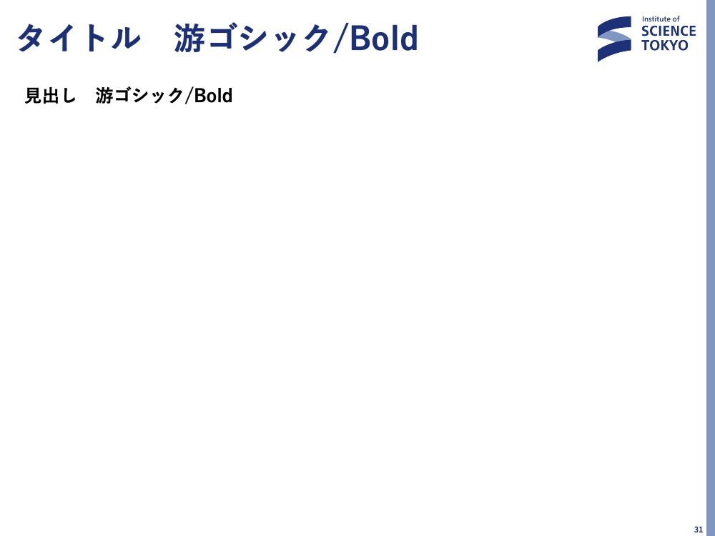
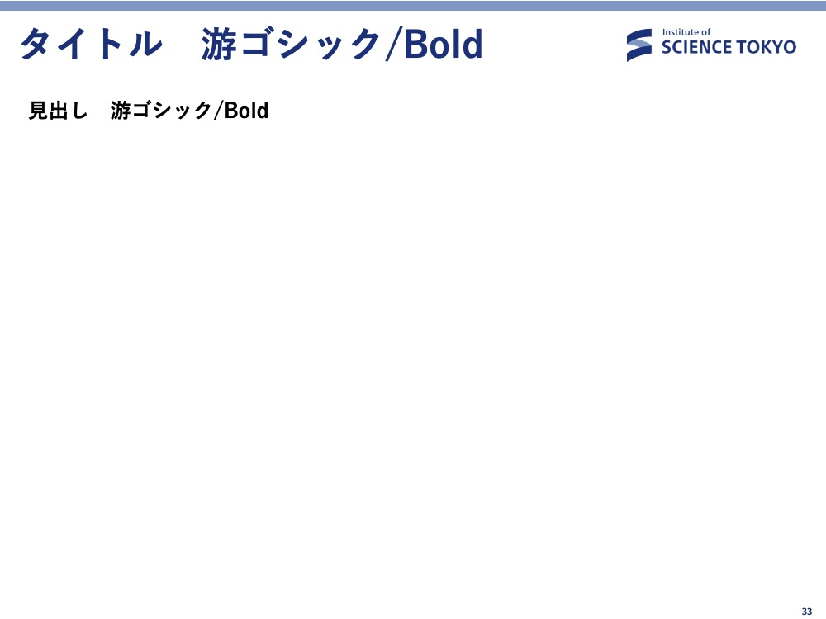
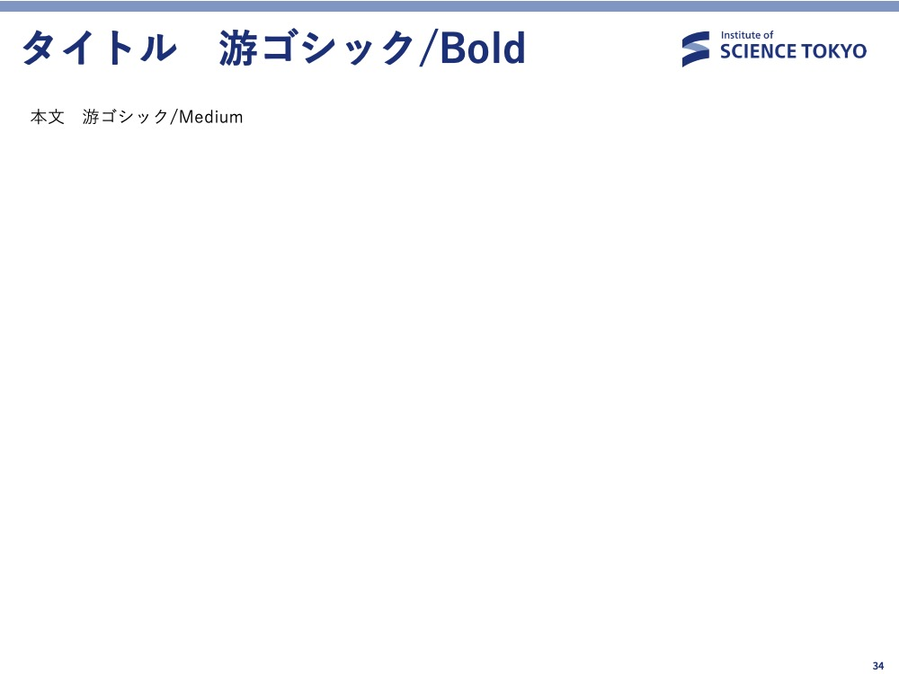
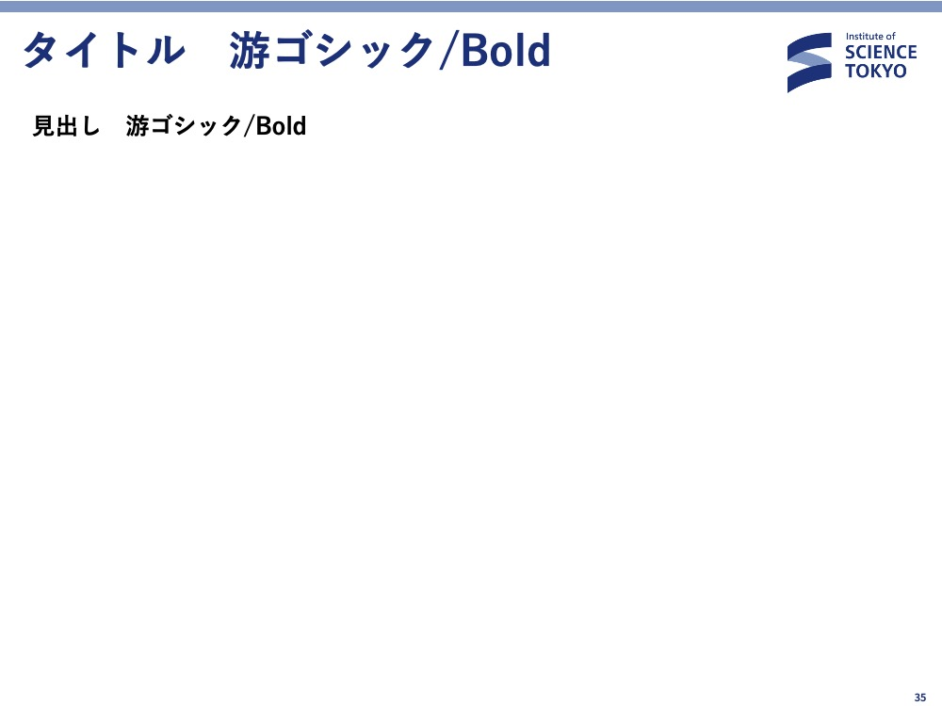
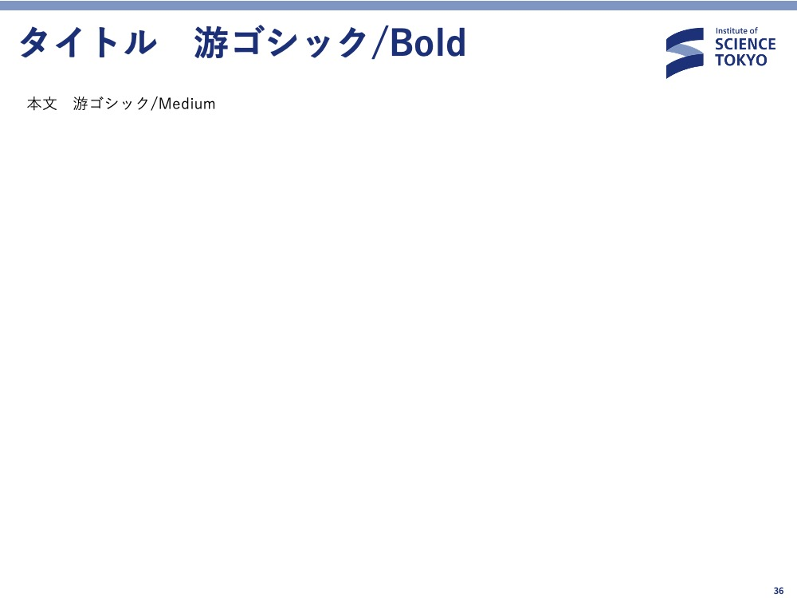
コンテンツページ
コンテンツページは8種あります。
コンテンツに応じて自由に使用してください。

Slide 29
タイトル 游ゴシック/Bold
見出し 游ゴシック/Bold

Slide 30
タイトル 游ゴシック/Bold
本文 游ゴシック/Medium

Slide 31
タイトル 游ゴシック/Bold
見出し 游ゴシック/Bold

Slide 32
タイトル 游ゴシック/Bold
本文 游ゴシック/Medium

Slide 33
タイトル 游ゴシック/Bold
見出し 游ゴシック/Bold

Slide 34
タイトル 游ゴシック/Bold
本文 游ゴシック/Medium

Slide 35
タイトル 游ゴシック/Bold
見出し 游ゴシック/Bold

Slide 36
タイトル 游ゴシック/Bold
本文 游ゴシック/Medium

Slide 37
4.フォントについて

Slide 38
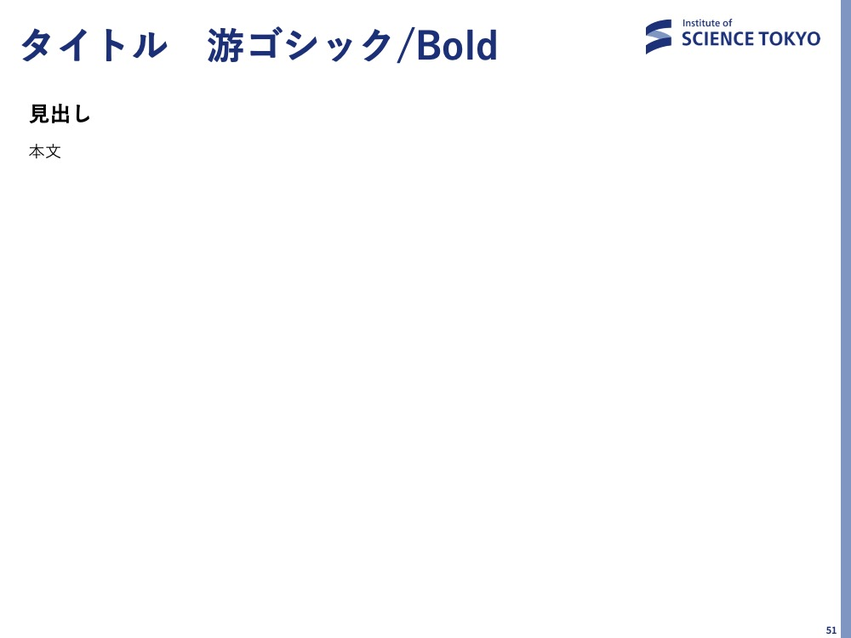
フォントについて
日本語、英語共に游ゴシック（Yu Gothic）の使用を推奨します。
以下の太さは推奨です。
タイトル：Bold
見出し：Bold
本文：Medium以上

Slide 39
5.カラーについて

Slide 40
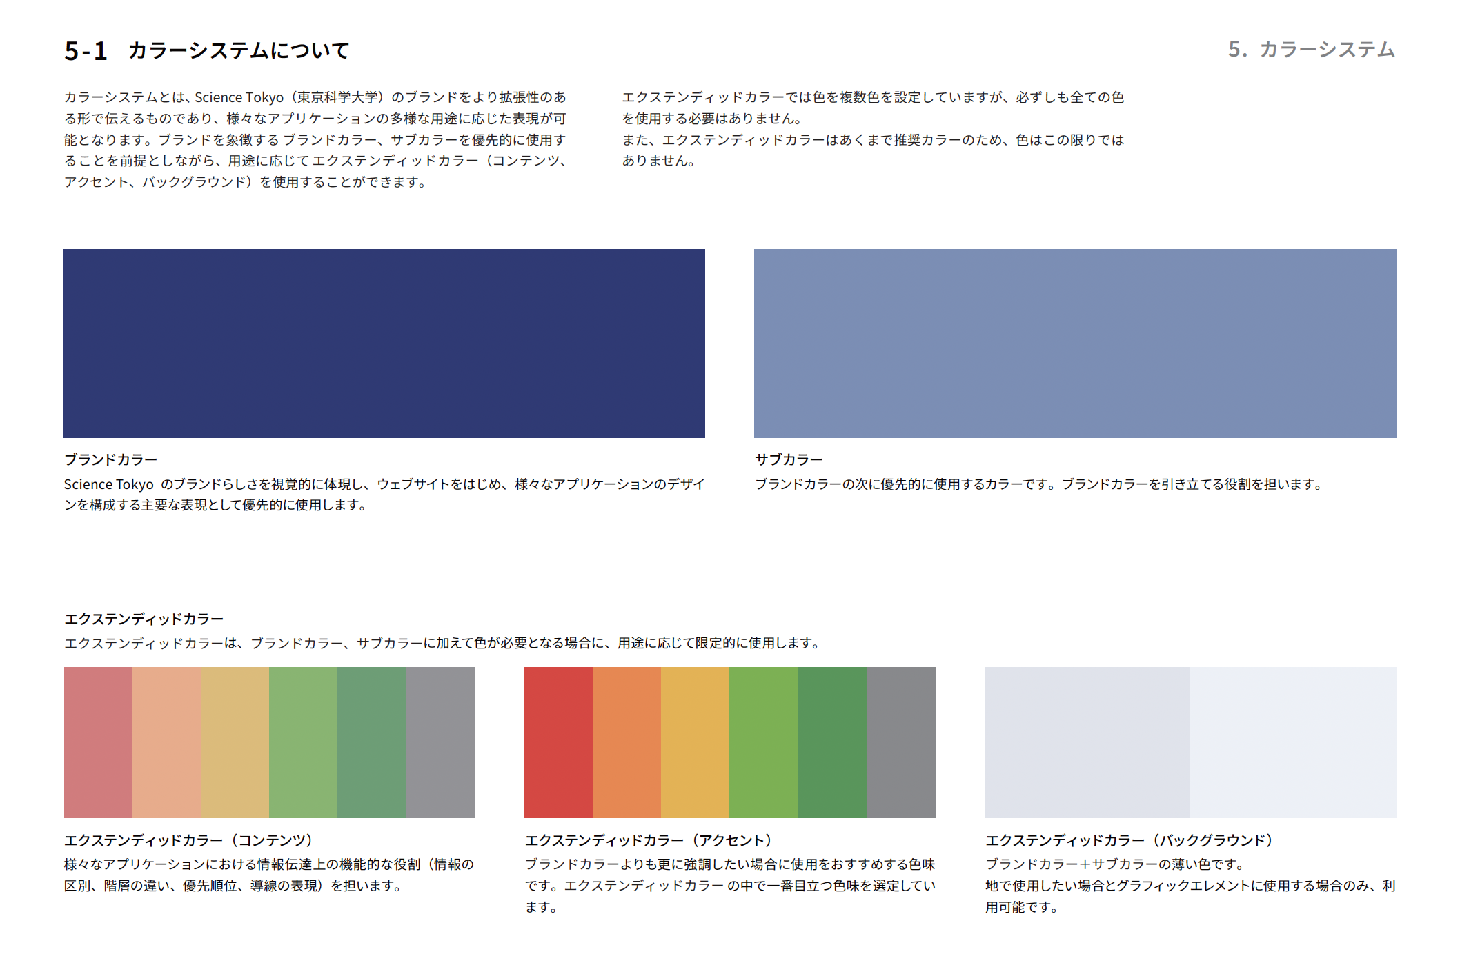
カラーについて
パワーポイントでは、ブランドを象徴するブランドカラー、サブカラーを優先的に使用してください。
エクステンディッドカラーは、強調表現やオブジェクトの差別表現などでの使用を中心としてください。
※カラーの詳細の規定はScience Tokyo デザインシステムにて確認してください。

Slide 41
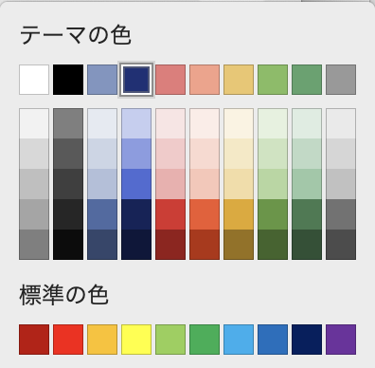
カラーについて
本ファイルでは、カラーパレットのテーマの色として、ブランドカラー、サブカラー、白黒、エクステンディッドカラー（コンテンツ）を設定しています。これらのテーマの色を基本としつつ、図表で色で区別が必要な場合には、それらを元にしたグラデーションカラーやエクステンディッドカラー（アクセント）の使用を推奨します。
※ブランドカラー、サブカラーのグラデーションを優先的に使用することを推奨します。
※色は複数色を設定していますが、必ずしも全ての色を使用する必要はありません。
図表で使用を推奨
エクステンディッドカラー
(コンテンツ）
ブランドカラー
サブカラー

Slide 42
6.参考レイアウト例

Slide 43
グラフ図表事例

Slide 44
グラフ図表事例
ブランドカラーのグラデーション
ブランドカラー＋サブカラー＋
エクステンディッドカラー（コンテンツ）

Slide 45
グラフ図表事例
ブランドカラー＋エクステンディッドカラー
（アクセント）
ブランドカラーとエクステンディッドカラー
（コンテンツ）のグラデーション

Slide 46
組織図表事例

Slide 47
組織図表例
タイトル
タイトル
タイトル
タイトルA
メインコンテンツ
メインコンテンツ
メインコンテンツ
サブコンテンツ
サブコンテンツ
サブコンテンツ
サブコンテンツ
サブコンテンツ
サブコンテンツ
サブコンテンツ
サブコンテンツ
サブコンテンツ

Slide 48

組織図表例
組織
組織
組織
プロジェクト
組織
組織
組織
プロジェクト
プロジェクト
組織
プロジェクト
プロジェクト
組織
企業
企業
組織
組織
企業
企業
組織
組織
企業
企業
企業

